Slide 1





消息存储源码分析
1、Broker启动流程分析
2、消息存储设计
3、消息写入流程
4、亮点分析：NRS与NRC的功能号设计
5、亮点分析：同步双写数倍性能提升的CompletableFuture
6、亮点分析：Commitlog写入时使用可重入锁还是自旋锁？
7、亮点分析：零拷贝技术之MMAP提升文件读写性能
8、亮点分析：堆外内存机制
李瑾老师

Slide 2
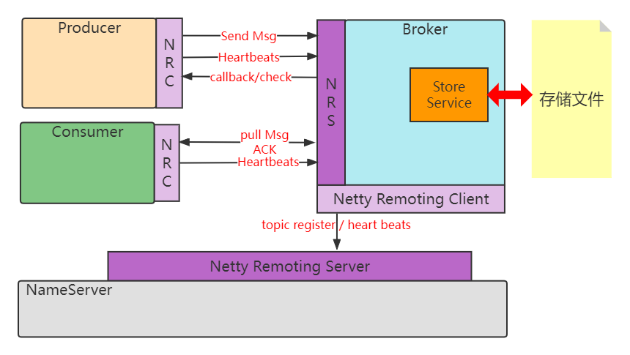
Broker整体流程

Slide 3
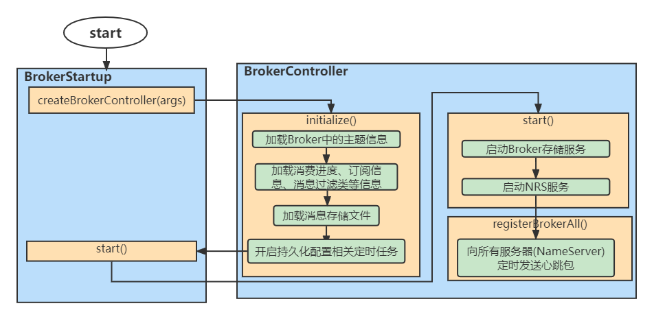
Broker启动流程分析

Slide 4
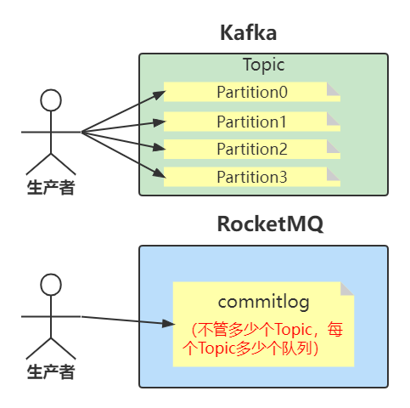
消息存储设计
历史
2011年，阿里基于Kafka的设计使用Java完全重写并推出了MetaQ(RocketMQ的前身) 。
2012年，阿里对MetaQ的存储进行了改进，并从阿里内部开源出来，取名RocketMQ
真相
Kafka的多队列多文件设计不适用于电商场景
RocketMQ的单文件多队列设计更加适合阿里业务
（海量主题下性能的稳定）

Slide 5
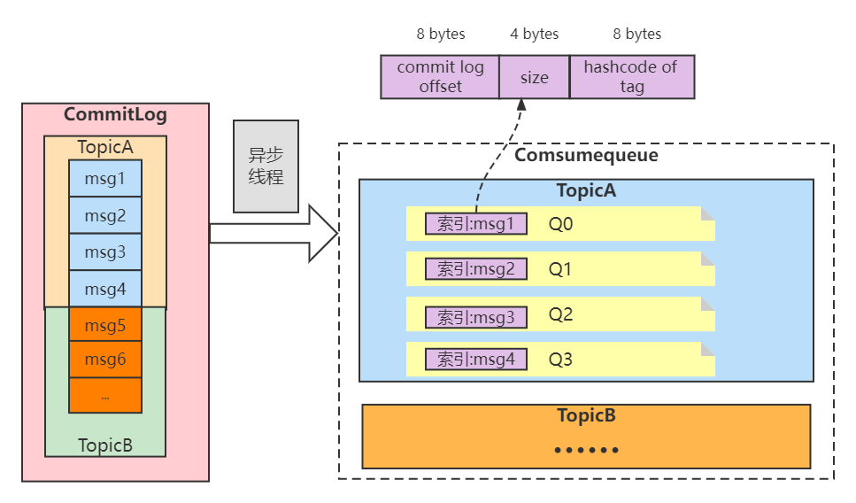
存储文件设计
commitlog
Comsumequeue
IndexFile
Config

Slide 6
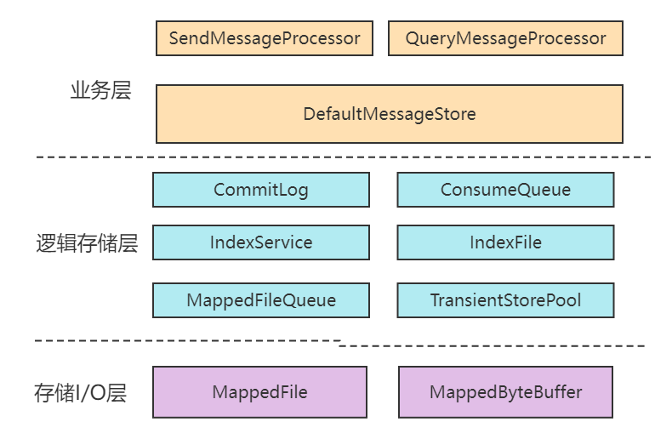
消息写入流程
消息写入主体流程
SendMessageProcessor#processRequest
DefaultMessageStore#asyncPutMessage
CommitLog#asyncPutMessage
MappedFile#appendMessage

Slide 7
Broker源码分析
设计亮点
NRS与NRC的功能号设计
同步双写数倍性能提升的CompletableFuture
Commitlog写入时使用可重入锁还是自旋锁？
零拷贝技术之MMAP提升文件读写性能
堆外内存机制

Slide 8
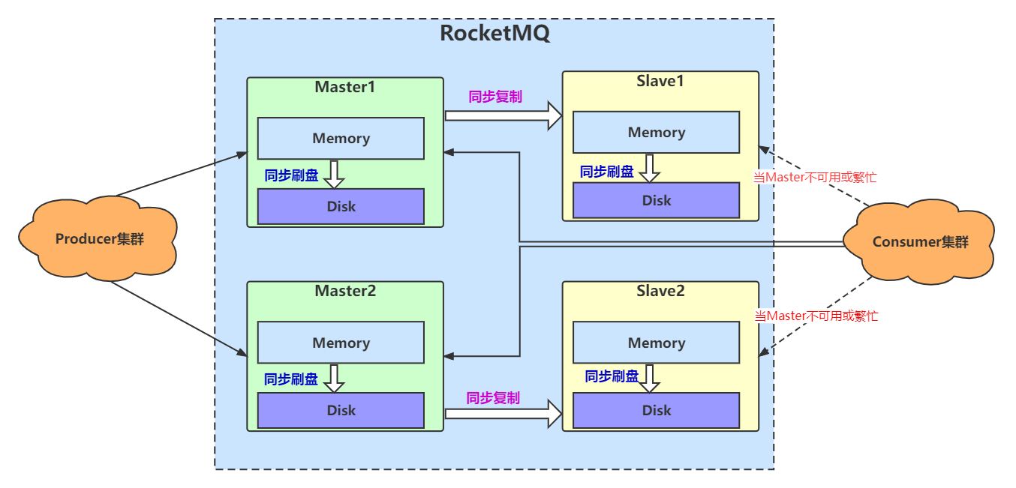
同步双写

Slide 9
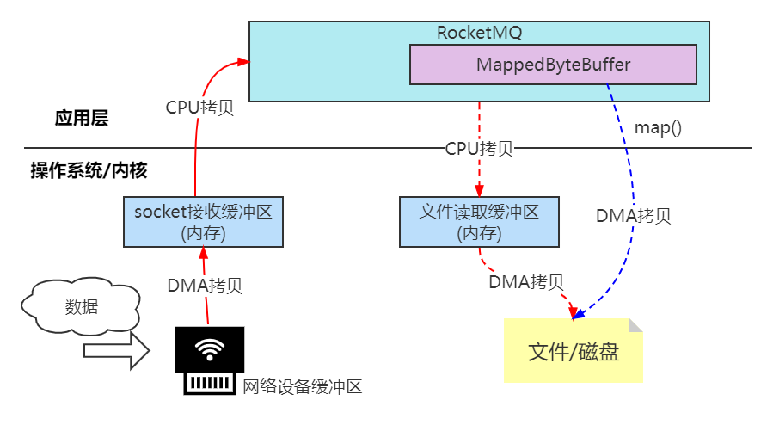
提升文件读写性能的MMAP零拷贝技术
传统方式：4次拷贝
MMAP：3次拷贝

Slide 10
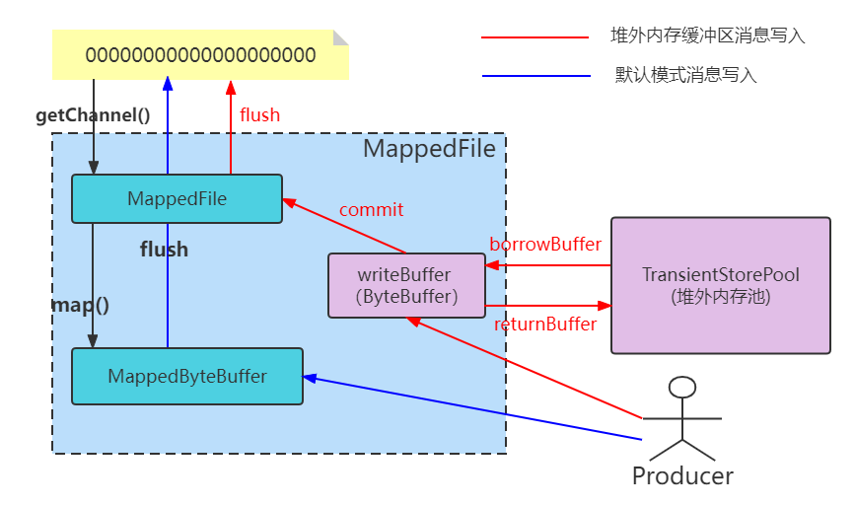
堆外缓冲区流程

